Slide 1

ACM 程序设计
第一讲 ACM入门

Slide 2
第三部分
字符串处理

Slide 3
搞ACM的，你伤不起

Slide 4
搞ACM的，你伤不起
周末、平时闲暇时间泡实验室
进了ACM校队，就不要想寒暑假了啊！
暑寒假集训，每天10个小时以上工作量
游戏、小说...浮云~~~~

Slide 5
搞ACM的，你能得到什么
ACM不是万能的，不是每个人都适合，至少它可以 让你不虚度宝贵的大学时光！

Slide 6
搞ACM的，你能得到什么
提高编程能力
提高数理逻辑思维能力
潜移默化地提高英语阅读水平
培养团队精神
去外地、甚至国外增长见识，结交知名高校大牛、神牛级人物
考研复试题--简单ACM题目
所获奖项对在求职简历上也是个亮点
保研，考研，找工作，出国巨大优势

Slide 7
ACM队队员的基本原则
基本要求
  人品好
  愿意花时间在这项赛事上
  有团队合作精神
  学会做人
能力要求
  程序设计
  英语科技文献阅读
  数学

Slide 8
科技竞赛与就业

Slide 9
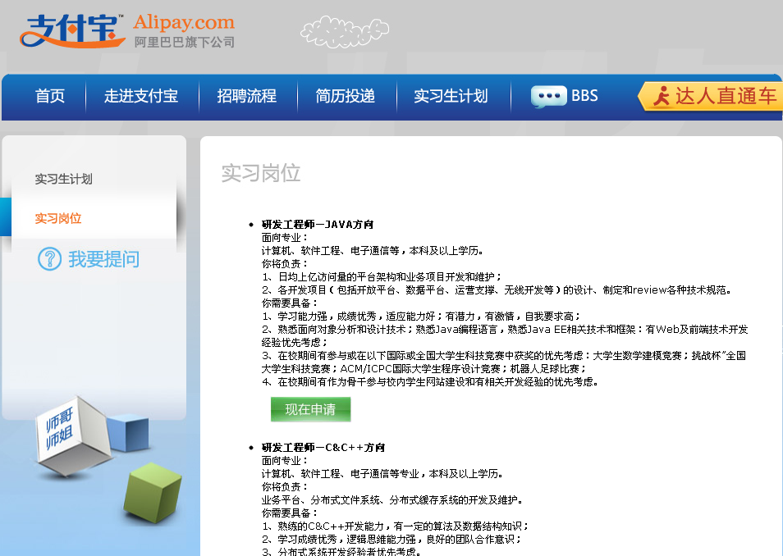

Slide 10
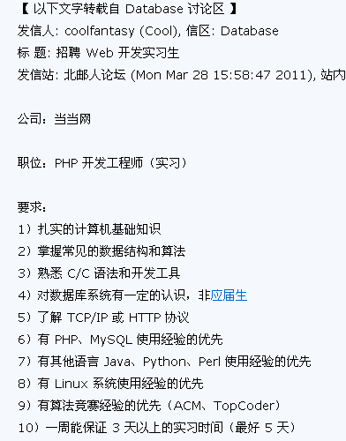

Slide 11
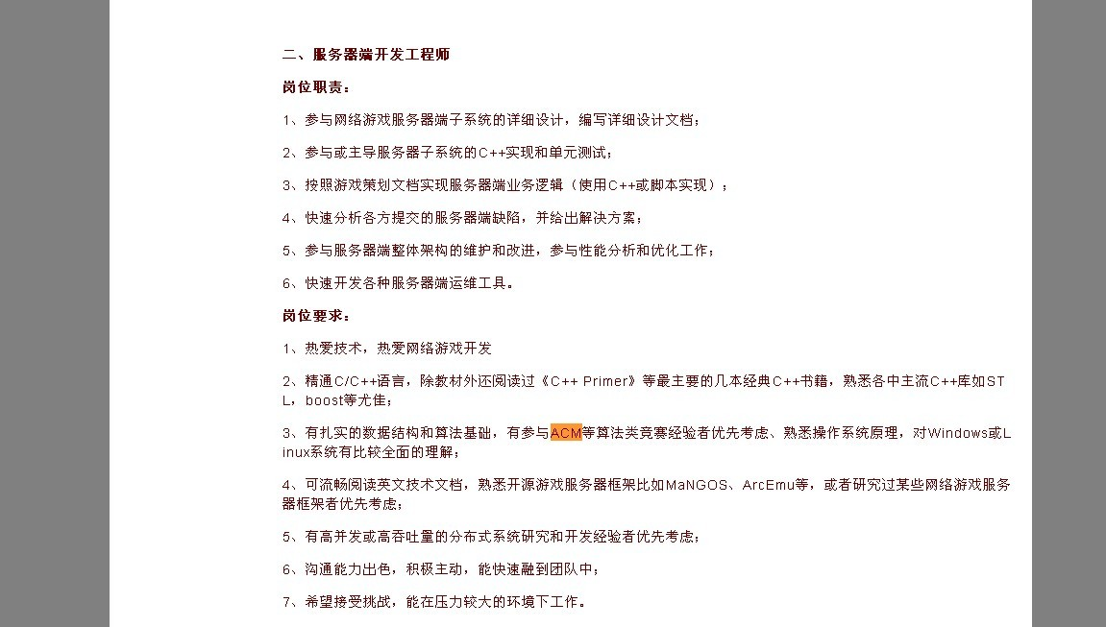
盛大游戏招聘

Slide 12
别害怕，来个练习
HDOJ 1064
其实ACM也不是想象的那么难！

Slide 13
编程中的一些小技巧
C语言的输入输出比C++速度要快，当程序中有大量输入输出的话，用C语言的写法会比较好。
宏定义#define Pi 3.141592654
不如写成const double Pi=3.141592654;
<<,>>,&,|,~作用非常强大
n=n/2或n/=2，效率不如n>>=1

Slide 14
memset （一般为0，-1）
对较大的结构体或数组进行清零操作
(1) int data[1000]={0},*data2;
myStruct s1 = {0}, s2;
memset(s,0,sizeof(myStruct)); …….
data2=new int[n];
memset(data2,0,sizeof(int)*n);
(2) int array[M][N];
memset(&array[0][0], 0, sizeof(array));
memset(&array[0][0], -1, sizeof(array));

Slide 15
* freopen函数的使用：
在调式程序时，输入的样例数据很多，若每次都用手动输入速度太慢。
用freopen函数把从标准输入设备读取数据改为从文件读取数据，提交程序时只把freopen函数去掉即可。
freopen(“filename”,”r”,stdin);第一个参数为文件名，如”input.txt”，与代码文件同路径,其它参数不变。freopen需写在所有读入数据代码之前。

Slide 16
程序=数据结构+算法
学习一种数据结构或了解一种算法思想都不是什么困难的事情；
主要障碍在于：当碰到一个具体的问题，如何用合理的数据结构+算法来解决问题。

Slide 17

字符串处理示例
Description:（HDOJ-3068)
有一些字串，有些对称，有些不对称，请将对称的串按长度由少到多排列。
Sample Input:
123321
123454321
123 321
sdfsdfd
121212
\\dd\\
Sample Output:
123321
\\dd\\
123454321

Slide 18
基本思路：
字符串处理?
  练习HDOJ 1004，1073
对称串的判断？
  练习HDOJ 2163
串按长度排序？
练习HDOJ 1040，HDOJ2020
最朴素的思想：把所有的对称串全找出来，放到一起，计算长度，然后按长度进行排序？

Slide 19
不要着急
考虑好数据结构……
一系列的串，如何存放？链表？ 数组？
考虑好排序策略…..
不同的排序思想在复杂度、稳定性方面有差异。

Slide 20
先来了解算法复杂度……
符号О
一个算法的复杂度О(n) :
运行时间的上限是c.n, c是一个不依赖于n的常量。
一个算法的复杂度О(nlogn) :
运行时间的上限是c. nlogn
所谓的时间，往往对应一个基本步。

Slide 21
算法复杂度的概念
考虑小学生做乘法，把两个n位数的x和y相乘…….
假设把x的1位和y的1位相乘计算当作一个基本步；
那么， 部分积（x和y的一位相乘）计算的复杂度？
一共需要计算多少个部分积？
部分积的和？
所以，总的复杂度？

Slide 22
通过排序来理解复杂度
选择排序（从小到大排序）
8 7 6 5 4 3 2 1 ？
选择排序的基本思想是对待排序的记录序列进行n-1遍的处理，第i遍处理是将L[i..n]中最小者与L[i]交换位置。这样，经过i遍处理之后，前i个记录的位置已经是正确的了。
总共需要多少次比较？
最多多少次交换？
算法复杂度 О(n^2)

Slide 23
除了复杂度比较高以外，选择排序还要考虑一个问题：非稳定性。
稳定排序(stable sort)
稳定排序是相等的数经过某种排序方法后，仍能保持它们在排序之前的相对次序，比如：一组数排序前是a1,a2,a3,a4,a5，其中a2=a4，经过某种排序后为a1,a2,a4,a3,a5。反之，假如变成a1,a4,a2,a3,a5就不是稳定的了。

Slide 24
回到字符串问题
非稳定性对程序的运行结果有没有影响？
假设输入：
aabbaa
AArrAA
Abbc
输出会是怎样？

Slide 25
其他排序算法……
冒泡法： О(n^2) 稳定
直接插入法：О(n^2) 稳定
多数应用情形下插入法要好于其他О(n^2) 的算法
快速排序（*） 不稳定
最理想情况算法时间复杂度O(nlog₂n)，
最坏O(n ^2)
归并排序（*） O(nlog₂n)
堆排序（＊）O(nlog₂n)
后几种排序思想希望课外去了解

Slide 26
有那么多排序思想……
根据字符串问题：
选用稳定排序；
选用效率相对较高的；
先试试插入排序怎么样？
（这种问题，如果测试数据不是太大，用插入排序应该OK的，因为插入时已经把非对称串全过滤掉了，复杂度已经降低）
实现插入法，选用数组还是链表效率更高？
（对于串来说，尽量避免串之间的相互赋值）

Slide 27
设计思路（１）：
设计一个链表，链表的每个节点存储一个串（需要会结构体和指针）；
只有对称串才加入链表；
加入链表时直接根据串长度插入合适的位置
遍历链表

Slide 28
关于链表的实现……
现阶段不推荐过多使用STL;
直接代码实现，可以更好理解链表的操作和应用…….
磨刀不误砍柴工, 在现阶段，应该多进行各方面知识的扩展和训练，而不是急于用最快的时间写出代码…….

Slide 29
标准模板库（STL）
提供：基本数据结构的统一接口；基本算法的实现；
可以缩减所编写代码的长度，这可以节省一些程序设计时间。但是，与此相对的，使用STL要在效率上做出一些牺牲。
不能存在“有了STL就可以不去管基本算法实现”的想法；熟练和恰当地使用STL必须经过一定时间的积累，准确地了解各种操作的时间复杂度；切忌对STL中不熟悉的部分滥用。

